Slide 1
9° Mostra concorso Nazionale di modellismo
“Città di Verona”
BEST OF SHOW

Slide 2
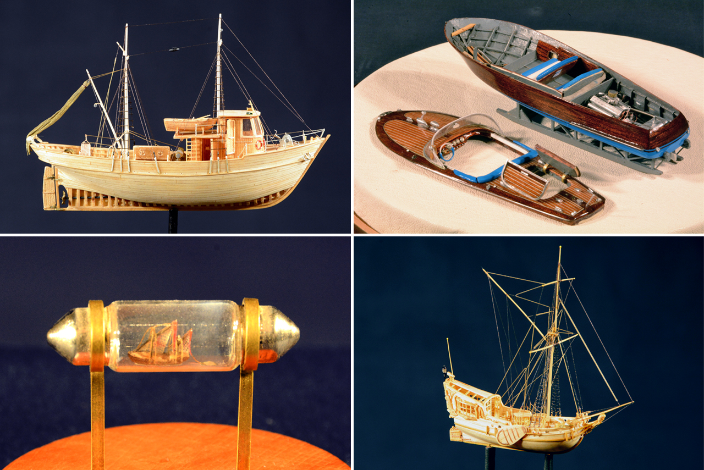
9° Mostra concorso Nazionale di modellismo
“Città di Verona”
“BEST OF SHOW”
“BEST OF SHOW”
SERIE NAVALE
Andrea Manzin

